Slide 1
2017학년도 전기
신(편)입생
오리엔테이션
목원대학교 신학대학원

Slide 2
목 차
가. 대학원 소개
-교수 소개
-학회 소개
-원우회 소개
나. 학사 안내
-졸업이수학점 안내
-수강신청방법 안내
-장학금에 대한 안내

Slide 3
목원대학교 신학대학원 교수진

Slide 4
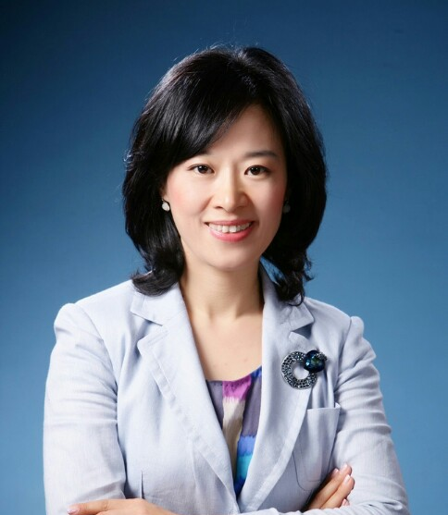
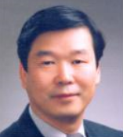
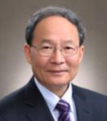
조은하 교수님
기독교교육
신학대학원 원장
김기련 명예 교수님
교회사
김흥수 명예 교수님
교회사

Slide 5
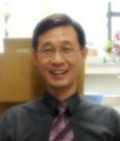
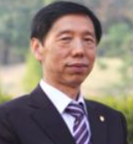
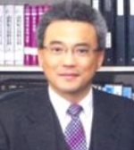
이선희 교수님
조직신학
임동원 교수님
구약학
이희학 교수님
구약학

Slide 6
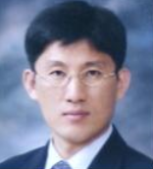
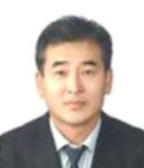
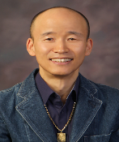
유장환 교수님
조직신학
김승철 교수님
조직신학
권오훈 교수님
선교학

Slide 7
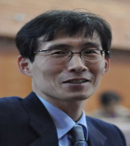
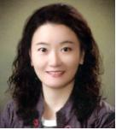
권진호교수님
교회사
김정희교수님
기독교교육

Slide 8
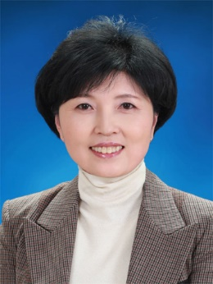
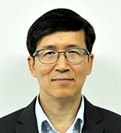
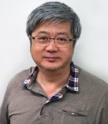
이성순 교수님
다문화 및 사회통합정책
이정순 교수님
종교학, 종교영성
나인선 교수님
실천신학

Slide 9
서길원교수님
구약학
서동원교수님
실천신학

Slide 10
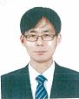
박경식 교수님
구약학
이긍재 교수님
구약학
이효주 교수님
실천신학

Slide 11
나. 학사안내
001
졸업이수학점 안내
002
수강신청방법 안내
003
장학금에 대한 안내

Slide 12
계열구분 안내
목원대학교 신학대학원 001 졸업이수학점 안내
001-1
동일계 : Th.M. 과정 (2년)
감리교계열의 신학과를 졸업한자
(목원대, 협성대, 감신대)
비동일계 : M.Div. 과정 (3년)
타교단 신학과 및 일반계열 대학교를 졸업한자

Slide 13
Th.M.이수학점에 대한 안내
목원대학교 신학대학원 001 졸업이수학점 안내
001-2
Th.M. 과정(2년) ☞ 총 44학점
전공세미나 24학점
+ 논문 또는 논문대체전공과목 6학점
+ 교단필수과목 14학점
= 44학점

Slide 14
M.Div.이수학점에 대한 안내
목원대학교 신학대학원 001 졸업이수학점 안내
001-3
M.Div. 과정(3년) ☞ 총 86학점
전공세미나 24학점
+ 논문 또는 논문대체전공과목 6학점
+ 교단필수과목 14학점
+ 기초필수과목 24학점
+ 기초선택과목 18학점
= 86학점

Slide 15
전공세미나에 대한 안내
목원대학교 신학대학원 001 졸업이수학점 안내
001-4
- 전공구분
구약학, 신약학, 교회사, 조직신학, 기독교윤리학
실천신학, 기독교교육학 총 7개
- 7개 전공 중 자기전공 선택
- 자기전공 9학점 이수
- 자기전공 외 4개 전공 반드시 이수(12학점)
- 전공 中 자유선택 3학점 이수

Slide 16
교단필수에 대한 안내
목원대학교 신학대학원 001 졸업이수학점 안내
001-5
교단필수 (총14학점)
감리교회사(3) 웨슬리신학(3) 교리와장정(2)
교회성장학(2) 전도학(2) 웨슬리영성 (2)
채플(P)
** 기안수자 및 비목회자 과정은 제외

Slide 17
기초필수에 대한 안내
목원대학교 신학대학원 001 졸업이수학점 안내
001-6
기초필수(총24학점) - M.Div과정
히브리어1(3) 헬라어1(3) 구약개론(3)
신약개론(3) 교회사(3) 조직신학개론(3)
실천신학개론(3) 기독교교육개론(3)
** 학부에서 위와 동일한 과목을 이수한 경우
신학대학원 위원회의 회의를 거쳐 인정받을 수 있다.

Slide 18
기초선택에 대한 안내
목원대학교 신학대학원 001 졸업이수학점 안내
001-7
기초선택(총18학점) - M.Div.과정
학부에서 이수한 신학 관련 과목 중
3학점 이상 /B+이상의 성적을 취득한
과목에 한하여 신학대학원 위원회의 회의를
거쳐 인정받을 수 있다.
** 학부이수학점을 인정받을 시
해당 학점을 제외한 학점만 이수

Slide 19
목원대학교 신학대학원 001 졸업이수학점 안내
★★★
학점이수 유의사항
목원대학교 신학대학원 001 졸업이수학점 안내
한 학기 신청학점
최소 6학점~최대 21학점
전공학점 제한
한학기 최대 12학점, 1일 최대 6학점
장학금 대상
직전학기 총 취득학점 9학점 이상

Slide 20
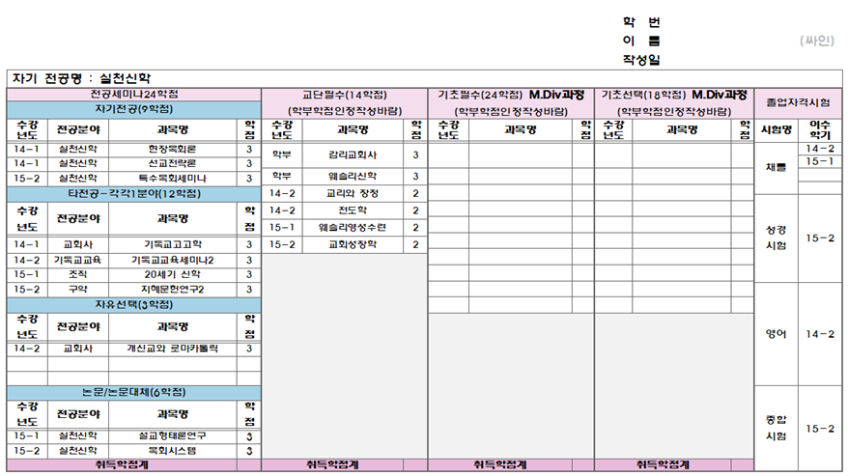
Th.M. 예시 : ) 논문대체 신청
목원대학교 신학대학원 001 졸업이수학점 안내

Slide 21
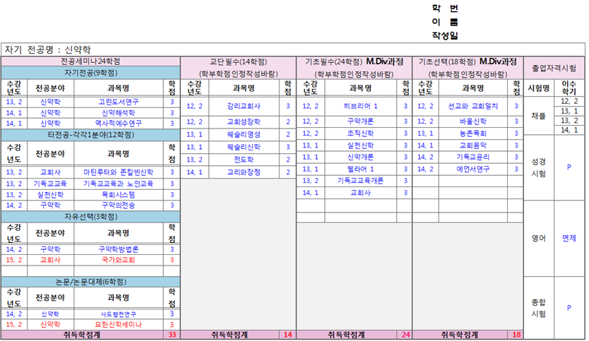
M.Div. 예시 : ) 논문대체 신청
목원대학교 신학대학원 001 졸업이수학점 안내

Slide 22
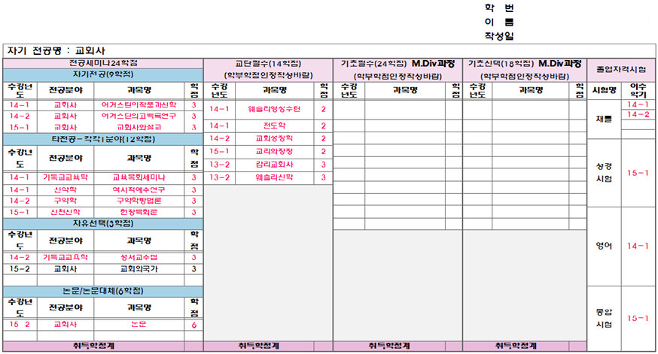
논문 예시 : ) Th.M.과정+논문신청
목원대학교 신학대학원 001 졸업이수학점 안내

Slide 23
학부성적 인정에 대한 안내
목원대학교 신학대학원 001 졸업이수학점 안내
001-8
Th.M. 과정 감리교회사, 웨슬리신학
M.Div. 과정 기초필수, 기초선택과목
* 학부 성적 인정은 최대 15학점까지로 한다
* 채플은 학점인정이 되지 않습니다.
(목원대 신학대학 기독교교육전공자는 예외로 한다.)

Slide 24
채플과 교회실습에 대한 안내
목원대학교 신학대학원 001 졸업이수학점 안내
001-9
Th.M.과정 ☞ 2학기
M.Div.과정 ☞ 4학기
* 미이수시 졸업 불가
교회 실습
채플 이수 시 매학기 지도교수와 상담 후
“교회실습 보고서” 제출

Slide 25
영어수업에 대한 안내
목원대학교 신학대학원 001 졸업이수학점 안내
001-10
입학시험 신학영어 성적이 60점 이상인 자는 면제
60점 미만인 자는 영어수업을 반드시 PASS 하여야 한다.
* 미이수시 졸업 불가
** 영어수업 대상자 확인은
신학대학원 3층 게시판을 참고하시기 바랍니다.

Slide 26
성경시험에 대한 안내
목원대학교 신학대학원 001 졸업이수학점 안내
001-1
입학시험 성적이 60점 이상인 자는 면제
60점 미만인 자는 매 학기 실시되는 성경시험에
응시하여 졸업 전 반드시 PASS 하여야 한다.
* 미이수시 졸업 불가
** 성경시험 응시 대상자 확인은
신학대학원 3층 게시판을 참고하시기 바랍니다.

Slide 27
종합시험에 대한 안내
목원대학교 신학대학원 001 졸업이수학점 안내
001-12
- 응시자격
Th.M. 3학기 이상 정규등록 한 자
M.Div. 5학기 이상 정규등록 한 자
외국어 시험, 성경시험에 합격하고
졸업에 필요한 학점을 이수한 자로서
논문학기에 전공 1과목(6학점) 이하만 남은 자

Slide 28
수강신청방법 안내
목원대학교 신학대학원
002
www.mokwon.ac.kr
“종합정보시스템” 클릭
수강신청 기간
3월 2일(목) ~ 3월 7일(화)
수강신청 변경기간
3월 2일(목) ~ 3월 8일(수)

Slide 29
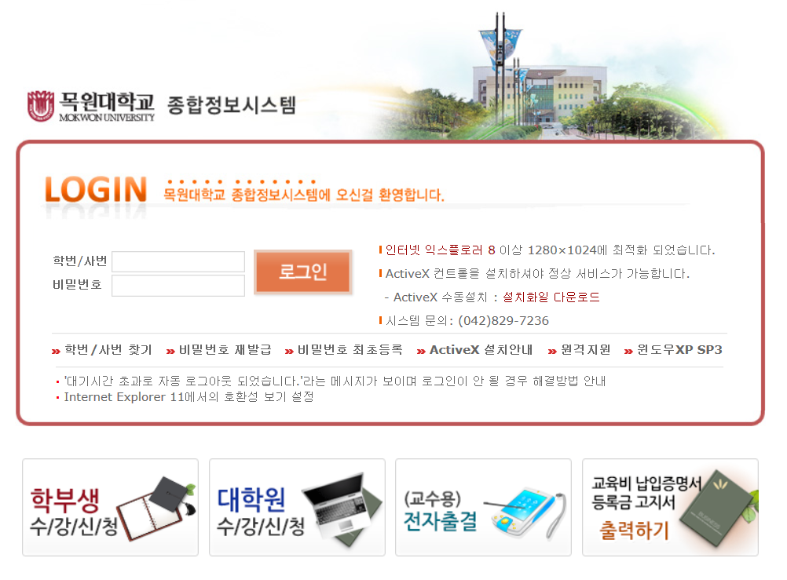
수강신청방법 안내
목원대학교 신학대학원
002
학번찾기
성명
주민번호
비밀번호
최초등록
학번
생년월일
비밀번호
비밀번호 확인
확인

Slide 30
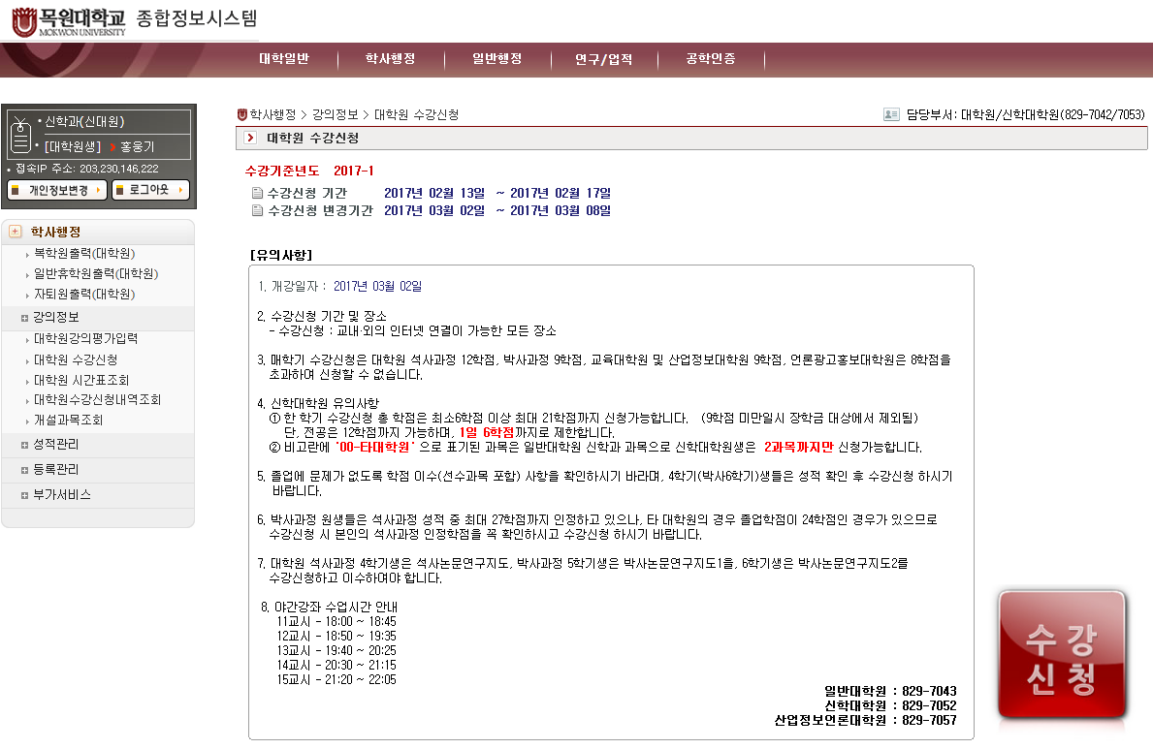
수강신청방법 안내
목원대학교 신학대학원
002
수강신청 클릭!

Slide 31
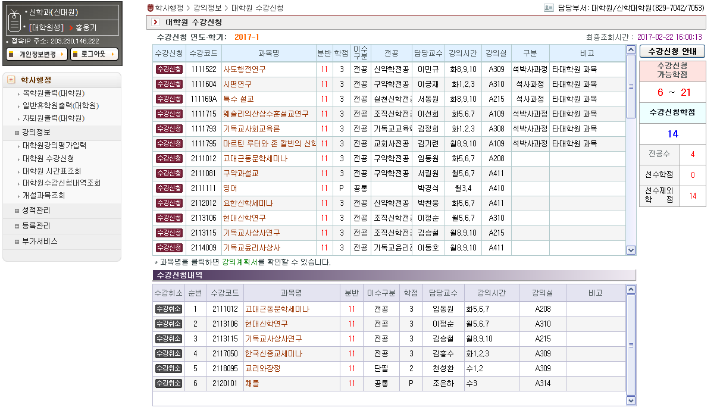
수강신청방법 안내
목원대학교 신학대학원
002
수강과목 확인 후 수강신청 클릭
수강신청내역 확인

Slide 32
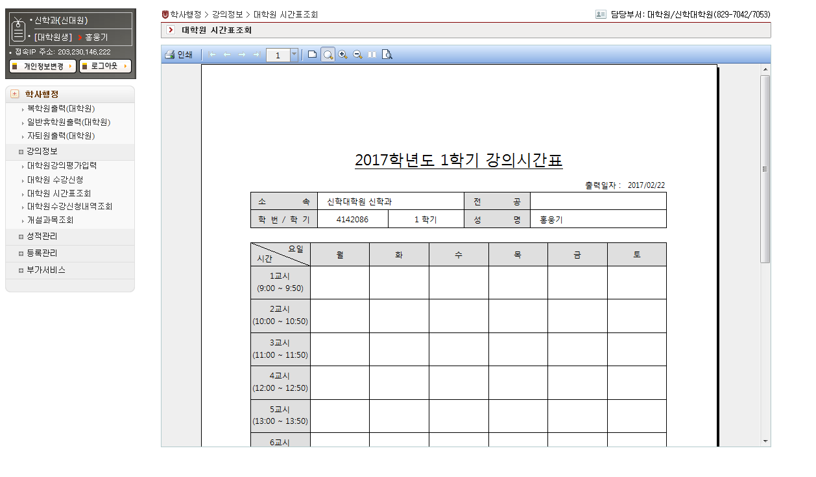
수강신청방법 안내
목원대학교 신학대학원
002
수강신청과목
시간표 조회

Slide 33
장학금에 대한 안내
목원대학교 신학대학원
003
- 입학성적우수장학금(입학시 1회)
학비감면을 제외한 등록금의 100%
학비감면을 제외한 등록금의 50%
성적우수장학금(재학생)
학비감면을 제외한 등록금의 50%
학비감면을 제외한 등록금의 30%
신학대학 특성화장학금
예산범위 내에서 성적순으로 20~25명 이내

Slide 34
장학금에 대한 안내
목원대학교 신학대학원
003
재학조교장학금
신청 자격 : Th.M. 2학기부터, M.Div. 3학기부터
직전학기 성적이 85점 이상인 자
* 재학 중 3회까지 가능
기타
감리교미자립교회자녀장학금
감리교선교사자녀장학금
감리교본부 / 동문장학금 등
※ 모든 장학금의 수혜 범위 및 대상은 신학대학원 위원회 회의를 통해 결정됨.

Slide 35
광고
목원대학교 신학대학원
학사일정 및 학칙, 규정(내규) 등은
신학대학원 홈페이지를 참고하시기 바랍니다.
2) 종합정보시스템에
개인정보(주소, 연락처, 계좌번호)를
입력하여 주시기 바랍니다.

Slide 36
광고
목원대학교 신학대학원
3) 입학지원 서류 중 졸업예정증명서 제출자는
필히 졸업증명서와 성적증명서 각 1부를
3월 9일(목)까지 신학대학원 사무실(A302호)로
제출해 주시기 바랍니다.
* 기한엄수 (미제출시 학부학점인정 불이익)
4) 예비군 관련 문의사항은 예비군연대로
문의하시기 바랍니다. (☎ 042)829-7176)

Slide 37
광고
목원대학교 신학대학원
5) 각종 증명서는 학생서비스센터(학생회관 1층)에서
발급합니다.
6) 학생증 발급(스마트카드)은 신학대학원 홈페이지
공지사항을 참고해 주시기 바랍니다.
7) 기타 문의사항은 신학대학원 교학과로 연락주시기
바랍니다. (☎ 042)829-7052~3)
* 업무시간 : 오전 9시 ~ 오후 5시 (점심시간 12:00~13:00)

Slide 38
선교훈련원
목원대학교
목원대학교 선교훈련원 2017학년도 1학기 모집
목원대학교 선교훈련원은...
기독교대한감리회 본부 선교국 위탁 선교사훈련기관으로 선교훈련원의 모든 과정을 이수한 훈련생들은
감리교 선교사로 파송되어 나갈 수 있는 자격을 갖게 됩니다. 보내는 선교사로 사실 분들도 지원 가능합니다. 선교훈련은 두 학기 과정으로 매주 월요일마다 진행됩니다. (목회를 준비하는 모든 분들에게 필요한 시간!)

Slide 39
선교훈련원
목원대학교
*원서교부 및 접수기간*
2017년 2월 13일(월) ~ 3월 8일(수)
선교훈련원 홈페이지 www.mumtc.kr
면접전형 : 2017년 3월 9일 (목) 14:00
면접장소
목원대학교 신학관(A) 312호 선교훈련원장실

Slide 40
선교훈련원
목원대학교
2017학년도 1학기 훈련일정
2017년 3월 13일(월) ~ 6월 12일(월) (총 14주 과정)
매주 월요일 13:00~14:30(영어),
14:30~16:00(중국어), 17:00~21:00(일반훈련)
방 문 접수 : 목원대학교 신학관(A관) 311호
우 편 접수 (35349) 대전광역시 서구 도안북로88
목원대학교 A311호 선교훈련원
*인터넷접수 : via_mission@hanmail.net
*문의 : 042-823-2066

Slide 41
샬롬
입학을
축하합니다: )

